Slide 1

Allemand débutant Niveau A2
Sorbonne Université
2025/26
Enseignant : M. Deswarte
S1 ALZAL2.
Mutualisé MEGEN
Jeudi 12h00-14h00
Salle 344
Guillaume Deswarte
guillaume.deswarte@sorbonne-universite.fr

Slide 2
Liste d‘étudiants à compléter
Cliquez sur le lien (sur Moodle)
https://digidoc.app/p/bloc-notes-1758117583107a4718

Slide 3
Programme de la séance
1. Modalités du cours et de l’évaluation des connaissances
2. Wer seid ihr?
3. Was kann ich schon?
4. Ziel A2 / Objectif A2
5. Panorama: Kursbuch A2
6. Hausübung

Slide 4
Organisation du cours
En suivant le manuel Panorama A2, l’objectif de ce semestre sera de consolider votre niveau grammatical, linguistique et lexical pour atteindre le niveau A2 à la fin du deuxième semestre. Pour ce faire, il nous faudra étudier 8 chapitres durant le semestre : nous ferons donc approximativement 1 chapitre par semaine.
Faire les exercices correspondants au chapitre étudié est donc crucial pour progresser !
Nous commencerons chaque cours par la correction à l’oral des exercices donnés la semaine précédente.
Manuel utilisé: Panorama A2 et Panorama Übungsbuch A2.1 (attention à ne pas acheter le A2.2!)

Slide 5
1. Modalités du cours et de l’évaluation des connaissances
Veuillez trouver le cours sur Moodle ainsi que le Powerpoint de la séance 1, qui rappelle les modalités du cours et de l’évaluation.
11 séances: 8 chapitres
Test intermédiaire
Séance 6 (23 octobre): test de connaissances (grammaire et vocabulaire) (coefficient 1) (durée 1 heure). Exercices inspirés voire tirés de l’Übungsbuch.
Test final : 2 heures (50%)
Séance 12: (coefficient 2) (durée 2 heures) durée 2 heures)
Le test final sera en partie issu ou inspiré des exercices de l’Übungsbuch. Il y a donc tout intérêt à faire régulièrement les exercices au fur et à mesure du semestre.

Slide 6
Kapitel 1: auf Reisen
Compétences linguistiques: über eine Reise erzÄhlen; eine Stadt beschreiben; über Vergangenes sprechen; Informationen über eine Stadt verstehen; einen Weg beschreiben
Grammaire: perfekt; Partizip II bei untrennbaren Verben; Präpositionen

Slide 7
4. Ziel A2 / Objectif A2
Kann Sätze und häufig gebrauchte Ausdrücke verstehen, die mit Bereichen von ganz unmittelbarer Bedeutung zusammenhängen (z. B. Informationen zur Person und zur Familie, Einkaufen, Arbeit, nähere Umgebung). Kann sich in einfachen, routinemäßigen Situationen verständigen, in denen es um einen einfachen und direkten Austausch von Informationen über vertraute und geläufige Dinge geht. Kann mit einfachen Mitteln die eigene Herkunft und Ausbildung, die direkte Umgebung und Dinge im Zusammenhang mit unmittelbaren Bedürfnissen beschreiben.
Peut comprendre des phrases et des expressions fréquemment utilisées en relation avec des domaines immédiats de priorité (par ex. informations sur la personne et la famille, achats, travail, environnement proche). Peut communiquer dans des situations simples et habituelles impliquant un échange d'informations simple et direct sur des sujets familiers et habituels. Peut décrire avec des moyens simples son origine et sa formation, son environnement immédiat et des choses en relation avec des besoins immédiats.

Slide 8
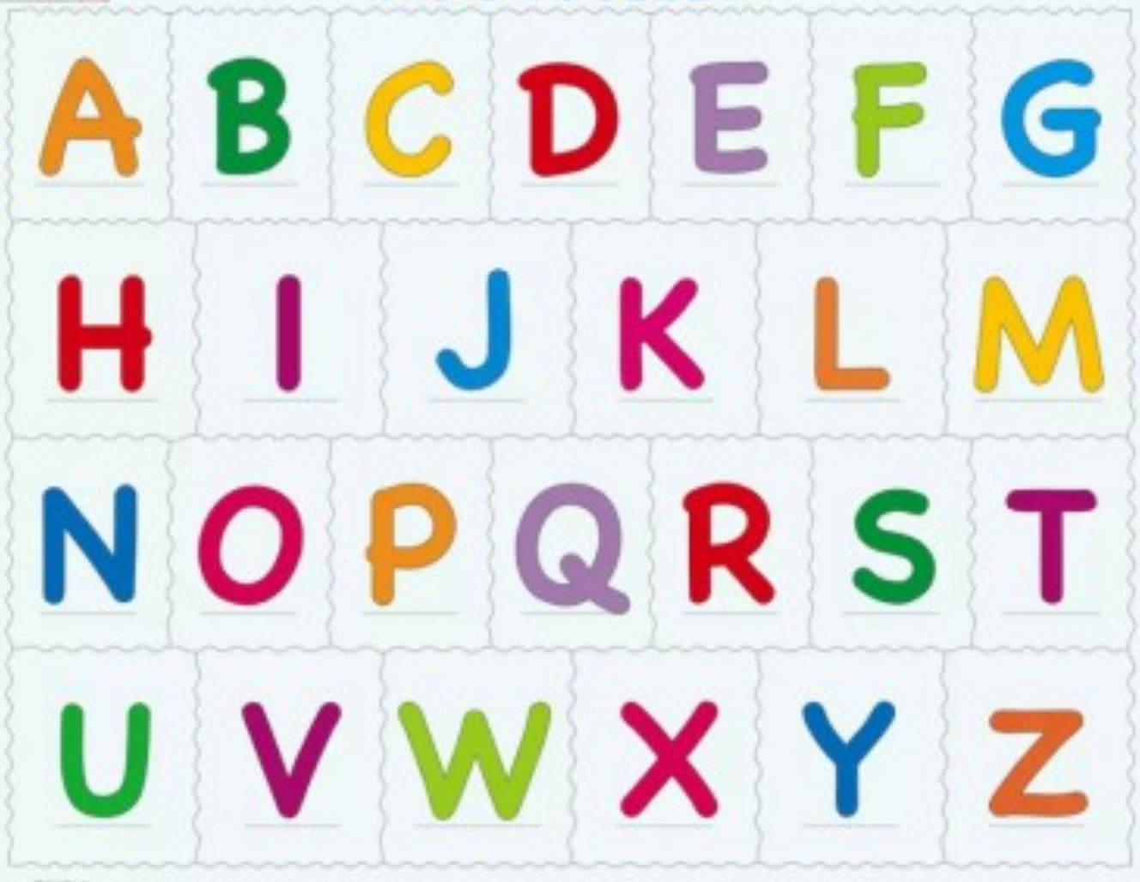
2. Präsentationen
« Wie heißt du? »
(2er Gruppe - Dialog)
Korrektur in Plenum )
Wie heißt du?
Ich heiße …
Und du?
"Man schreibt meinen Namen: D – E – S – W... »

Slide 9
Kapitel 1: Auf Reisen!
Mindmap zum Thema.
Arbeitet in Zweiergruppen
Macht ein Mindmap von mindestens 10 Wörter zum Thema: Auf Reisen!
Travaillez en groupes de deux :
Faites une mindmap avec le plus de mots possibles sur le thème Auf Reisen

Slide 10
Kapitel 1: auf Reisen
Compétences linguistiques: über eine Reise erzÄhlen; eine Stadt beschreiben; über Vergangenes sprechen; Informationen über eine Stadt verstehen; einen Weg beschreiben
Grammaire: perfekt; Partizip II bei untrennbaren Verben; Präpositionen

Slide 11
Einführung: Bilder (10‘)
(Seiten 8-9)
Welche Fotos sind aus Deutschland? Aus Österreich? Aus der Schweiz? (2er Gruppe)
„Ich glaube, Foto 8 ist aus Deutschland.
Auf dem Foto gibt es…“
Warst du schon in Deutschland? Was hast du dort gemacht? (2er Gruppe)
„Ja, ich war schon in Deutschland in…
Ich habe dort ….“

Slide 12

Einführung 2. Die deutsche Sprache – immer anders (Hören)
S. 9
Woher kommen die Personen? Hören Sie und suchen Sie die Städte auf der Karte auf dem Umschlag.
  D'où viennent les personnages ? Écoutez et cherchez les villes sur la carte de la couverture.
Wie grüßen die Personen? Hören Sie noch einmal und ordnen Sie zu.
  Comment les personnes se saluent-elles ? Réécoutez et classez.
Welcher « Dialekt » gefällt Ihnen? Hören Sie noch einmal. Versuchen Sie « Ihren Dialekt » nachzusprechen. Die anderen raten.
  Quel est le « dialecte » qui vous plaît ? Écoutez encore une fois. Essayez de répéter « votre dialecte ». Les autres devinent.

Slide 13
Textverständnis: eine Reise (15‘)
1. Schaue das Bild an: wo waren Pedro, Pavel und Marti? Wann?
2. Lesen Sie den Text und ordnen Sie die Bilder an.

Slide 14
2. Perfekt bei untrennbaren Verben : er hat seinen Pass vergessen. (10‘)
Partizip II des verbes inséparables (untrennbare Verben)
Certains verbes allemands commencent par des préfixes inséparables :
be-, ge-, er-, ver-, zer-, ent-, emp-, miss-.
Ces préfixes ne se détachent jamais : ni à la conjugaison, ni au participe passé.
Pour former le Partizip II, on met simplement :
Préfixe + radical du verbe + -t / -en
→ il n’y a pas le “ge-” au milieu !
Exemples :
verstehen → verstanden
erklären → erklärt
zerstören → zerstört
entdecken → entdeckt
Règle à retenir : Les verbes inséparables n’ont jamais le “ge-” dans le Partizip II.
À toi de jouer! Relis le texte et et complète le tableau dans ton cahier avec les verbes!

Slide 15
Was haben Pavel Marti und Pedro gemacht? Diskutieren Sie (3er Gruppe)

Slide 16
3. Meine Reise (schreiben) (20‘)
Écrivez un petit texte en répondant aux questions.
Correction in plenum.
PAUSE (5‘)

Slide 17
6. Eine Verlustanzeige machen* (S.13)
*faire une déclaration de perte

Slide 18
5. Hausübung bis zur nächsten Stunde
Wiederholen und lernen Sie: Kursbuch, Seite 15
  Révisez et apprenez : livre de cours, page 15
Faire les exercices de l’Übungsbuch:
  1.2 / 1.4
  2.1 / 2.3
  3.1
  4.1
  5.1 / 5.2
  7.1 / 7.2
Erstellen Sie eine Liste mit 20 Vokabeln, die Sie sich aus Kapitel 1 merken möchten.
  Faites une liste de 20 mots de vocabulaire que vous souhaitez mémoriser du chapitre 1.

Slide 19
5. Panorama: Kursbuch A2
Woher kommen die Personen? Hören Sie und suchen Sie die Städte auf der Karte auf dem Umschlag.
  D'où viennent les personnages ? Écoutez et cherchez les villes sur la carte de la couverture.
Wie grüßen die Personen? Hören Sie noch einmal und ordnen Sie zu.
  Comment les personnes se saluent-elles ? Réécoutez et classez.
Welcher « Dialekt » gefällt Ihnen? Hören Sie noch einmal. Versuchen Sie « Ihren Dialekt » nachzusprechen. Die anderen raten.
  Quel est le « dialecte » qui vous plaît ? Écoutez encore une fois. Essayez de répéter « votre dialecte ». Les autres devinent.

Slide 20
6. Hausübung
Seit 10, Übung 1b + c
Lesen Sie die Texte und beantworten Sie die Fragen: Wo waren die Personen zuerst? Wo waren sie danach?
  Lisez les textes et répondez aux questions : où étaient les personnes au début ? Où étaient-ils ensuite ?
Machen Sie die Übung c.
  Faites l'exercice c.

Slide 21
6. Hausübung
Lesen Sie den Grammatikkasten. Suchen Sie im Text Verben im Perfekt und machen Sie in Ihrem Heft eine Tabelle.
  Lisez l'encadré grammatical. Cherchez dans le texte des verbes au parfait et faites un tableau dans votre cahier.
Welche Verben bilden das Perfekt mit sein? Unterstreichen Sie in der Tabelle.
  Quels verbes forment le parfait avec être ? Soulignez dans le tableau.

